Slide 1
第一章 线性空间引论
1.5 直 和 与 投 影

Slide 2
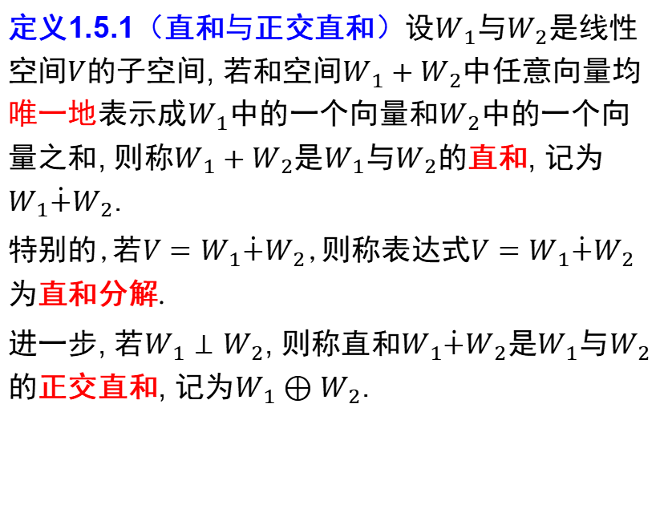
第一章 线性空间引论——直和与投影
定义1.5.1（直和与正交直和）设$W_{1}$与$W_{2}$是线性空间$V$的子空间, 若和空间$W_{1}+W_{2}$中任意向量均唯一地表示成$W_{1}$中的一个向量和$W_{2}$中的一个向量之和, 则称$W_{1}+W_{2}$是$W_{1}$与$W_{2}$的直和, 记为$W_{1}\dot{+}W_{2}$.
特别的,若$V=W_{1}\dot{+}W_{2}$,则称表达式$V=W_{1}\dot{+}W_{2}$为直和分解.
进一步, 若$W_{1}⊥W_{2}$, 则称直和$W_{1}\dot{+}W_{2}$是$W_{1}$与$W_{2}$的正交直和, 记为$W_{1}⊕W_{2}$.

Slide 3



第一章 线性空间引论——直和与投影
例1.5.1 在直角坐标系$O−xyz$中,若$W_{1}=xoy$平面,$W_{2}=yoz$平面,试判断$W_{1}+W_{2}$是否为直和.
$\left[\begin{matrix}0 \\ 1 \\ 0\end{matrix}\right]=\left[\begin{matrix}0 \\ μ+1 \\ 0\end{matrix}\right]+\left[\begin{matrix}0 \\ −μ \\ 0\end{matrix}\right]$，分解不唯一
y
$$W_{2}$$
$$W_{1}$$
z
o
x

Slide 4
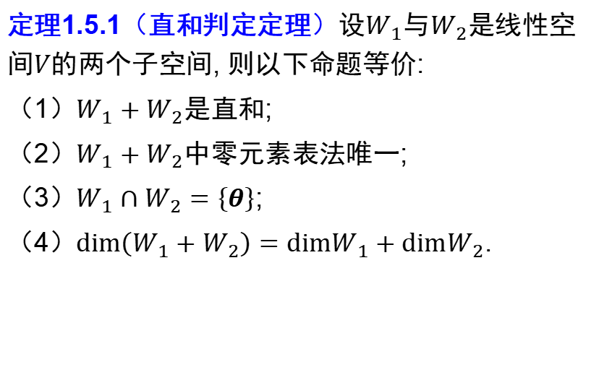
第一章 线性空间引论——直和与投影
定理1.5.1（直和判定定理）设$W_{1}$与$W_{2}$是线性空间$V$的两个子空间, 则以下命题等价:
（1）$W_{1}+W_{2}$是直和;
（2）$W_{1}+W_{2}$中零元素表法唯一;
（3）$W_{1}∩W_{2}=\left\{θ\right\}$;
（4）$dim\left(W_{1}+W_{2}\right)=dimW_{1}+dimW_{2}$.

Slide 5

第一章 线性空间引论——直和与投影
例1.5.2 取$V=ℝ^{n×n}$,$W_{1}=\left\{\left.A∈V\right|A^{T}=A\right\}$, $W_{2}=\left\{\left.A∈V\right|A^{T}=−A\right\}$,证明$V=W_{1}\dot{+}W_{2}$.

Slide 6
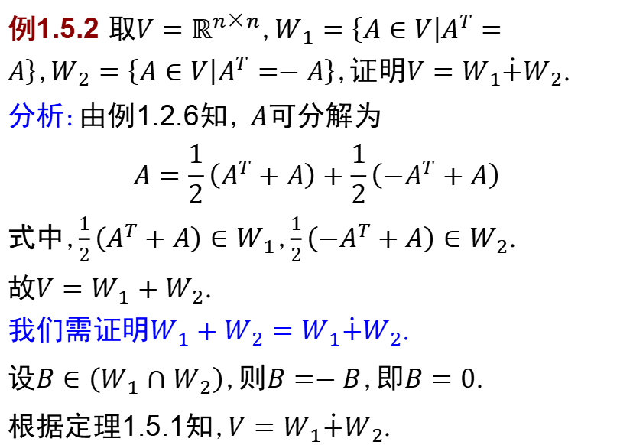
第一章 线性空间引论——直和与投影
例1.5.2 取$V=ℝ^{n×n}$,$W_{1}=\left\{\left.A∈V\right|A^{T}=A\right\}$,$W_{2}=\left\{\left.A∈V\right|A^{T}=−A\right\}$,证明$V=W_{1}\dot{+}W_{2}$.
分析:由例1.2.6知, $A$可分解为
$$A=\frac{1}{2}\left(A^{T}+A\right)+\frac{1}{2}\left({−A}^{T}+A\right)$$
式中,$\frac{1}{2}\left(A^{T}+A\right)∈W_{1}$,$\frac{1}{2}\left({−A}^{T}+A\right)∈W_{2}$.
故$V=W_{1}+W_{2}$.
我们需证明$W_{1}+W_{2}=W_{1}\dot{+}W_{2}$.
设$B∈\left(W_{1}∩W_{2}\right)$,则$B=−B$,即$B=0$.
根据定理1.5.1知,$V=W_{1}\dot{+}W_{2}$.

Slide 7
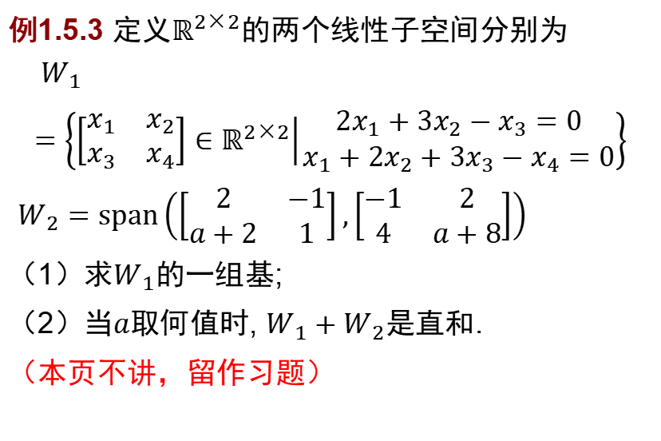
第一章 线性空间引论——直和与投影
例1.5.3 定义$ℝ^{2×2}$的两个线性子空间分别为
$$W_{1}=\left\{\left.\left[\begin{matrix}x_{1} & x_{2} \\ x_{3} & x_{4}\end{matrix}\right]∈ℝ^{2×2}\right|\begin{matrix}2x_{1}+3x_{2}−x_{3}=0 \\ x_{1}+2x_{2}+3x_{3}−x_{4}=0\end{matrix}\right\}$$
$$W_{2}=span\left(\left[\begin{matrix}2 & −1 \\ a+2 & 1\end{matrix}\right],\left[\begin{matrix}−1 & 2 \\ 4 & a+8\end{matrix}\right]\right)$$
（1）求$W_{1}$的一组基;
（2）当$a$取何值时, $W_{1}+W_{2}$是直和.
（本页不讲，留作习题）

Slide 8
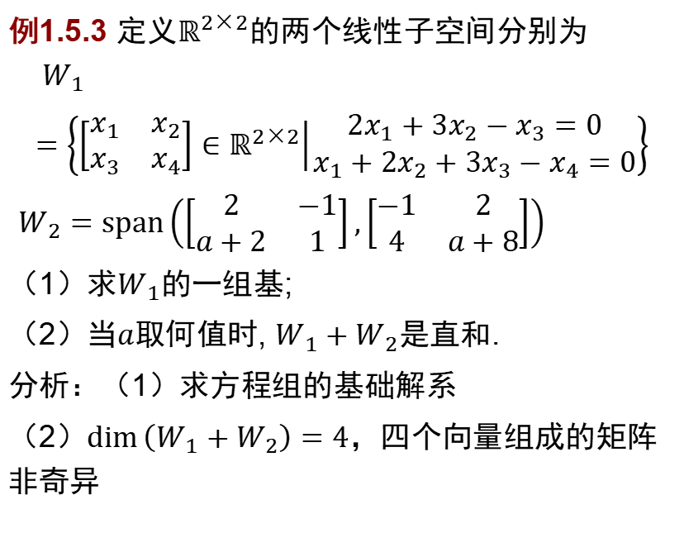
第一章 线性空间引论——直和与投影
例1.5.3 定义$ℝ^{2×2}$的两个线性子空间分别为
$$W_{1}=\left\{\left.\left[\begin{matrix}x_{1} & x_{2} \\ x_{3} & x_{4}\end{matrix}\right]∈ℝ^{2×2}\right|\begin{matrix}2x_{1}+3x_{2}−x_{3}=0 \\ x_{1}+2x_{2}+3x_{3}−x_{4}=0\end{matrix}\right\}$$
$$W_{2}=span\left(\left[\begin{matrix}2 & −1 \\ a+2 & 1\end{matrix}\right],\left[\begin{matrix}−1 & 2 \\ 4 & a+8\end{matrix}\right]\right)$$
（1）求$W_{1}$的一组基;
（2）当$a$取何值时, $W_{1}+W_{2}$是直和.
分析：（1）求方程组的基础解系
（2）$\dim\left(W_{1}+W_{2}\right)=4，$四个向量组成的矩阵非奇异

Slide 9
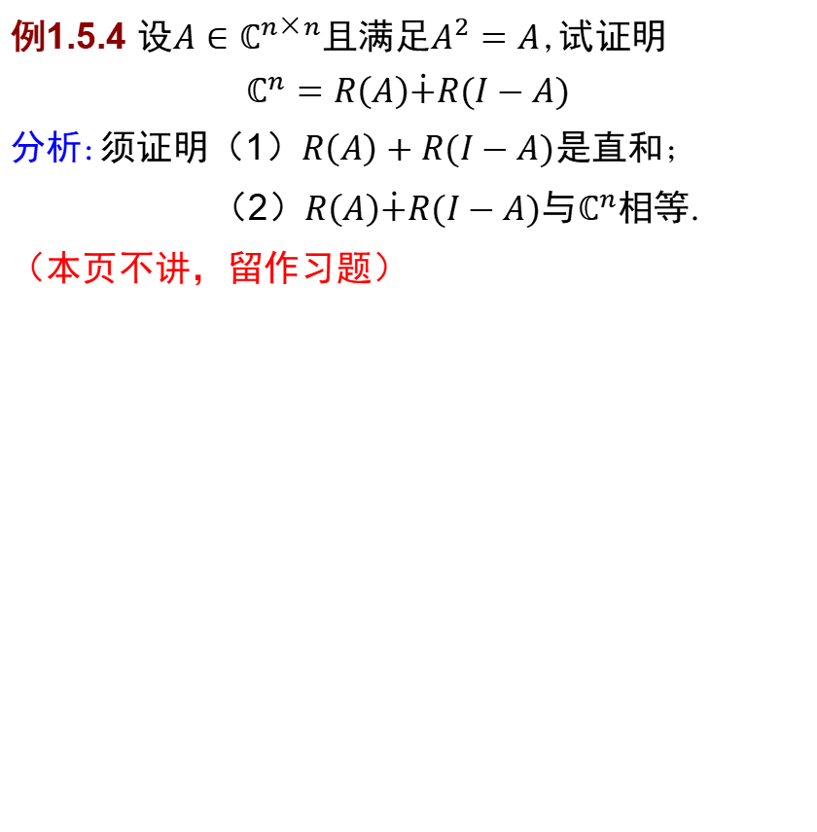
第一章 线性空间引论——直和与投影
例1.5.4 设$A∈ℂ^{n×n}$且满足$A^{2}=A\text{,}$试证明
$$ℂ^{n}=R\left(A\right)\dot{+}R(I−A)$$
分析:须证明（1）$R\left(A\right)+R(I−A)$是直和;
（2）$R\left(A\right)\dot{+}R(I−A)$与$ℂ^{n}$相等.
（本页不讲，留作习题）

Slide 10
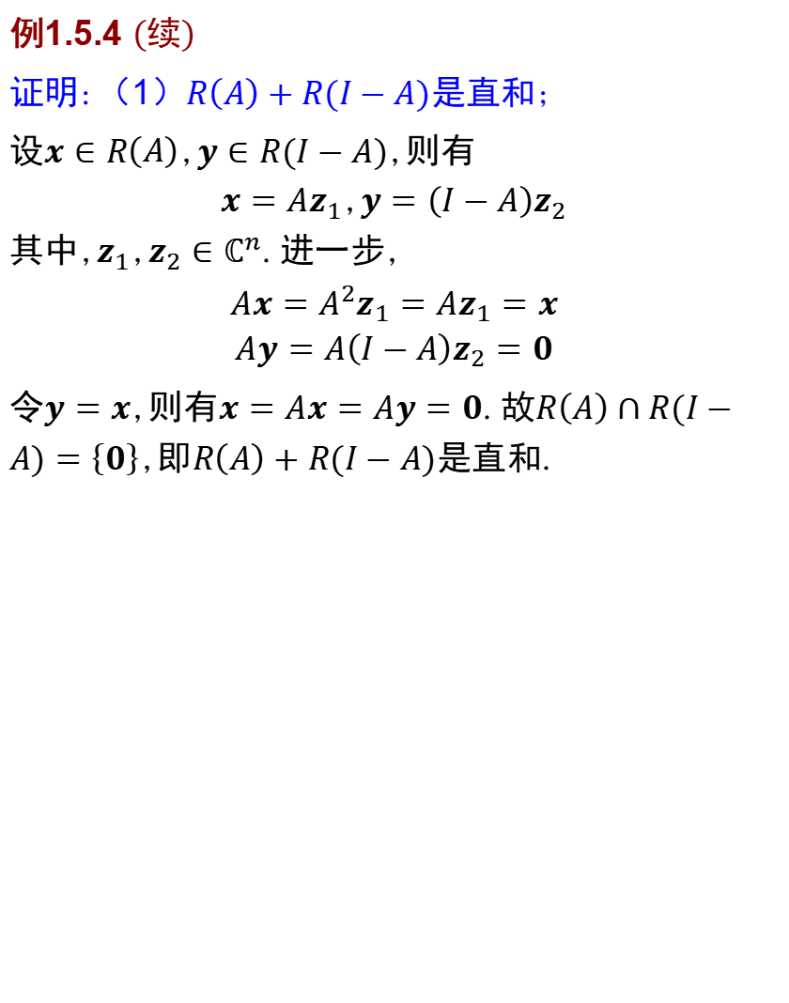
第一章 线性空间引论——直和与投影
例1.5.4 $\left(续\right)$
证明:（1）$R\left(A\right)+R(I−A)$是直和;
设$x∈R\left(A\right)$,$y∈$ $R(I−A)$,则有
$x=Az_{1}$,$y=\left(I−A\right)z_{2}$
其中,$z_{1}\text{,}z_{2}∈ℂ^{n}$.进一步,
$$Ax=A^{2}z_{1}=Az_{1}=x$$
$$Ay=A\left(I−A\right)z_{2}=0$$
令$y=x$,则有$x=Ax=Ay=0$.故$R\left(A\right)∩R(I−A)=\left\{0\right\}$,即$R\left(A\right)+R(I−A)$是直和.

Slide 11
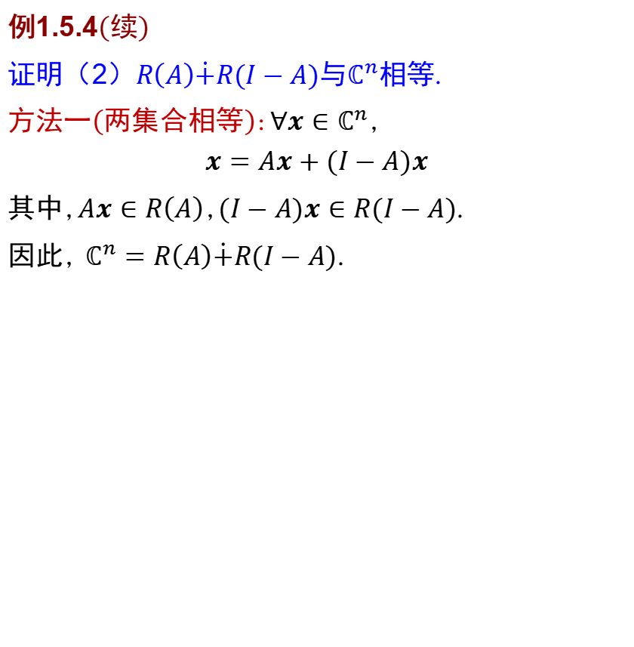
第一章 线性空间引论——直和与投影
例1.5.4$\left(续\right)$
证明（2）$R\left(A\right)\dot{+}R(I−A)$与$ℂ^{n}$相等.
方法一$\left(两集合相等\right)$:$∀x∈ℂ^{n}$,
$$x=Ax+(I−A)x$$
其中,$Ax∈R\left(A\right)$,$(I−A)x∈R(I−A)\text{.}$
因此, $ℂ^{n}=R\left(A\right)\dot{+}R(I−A)\text{.}$

Slide 12
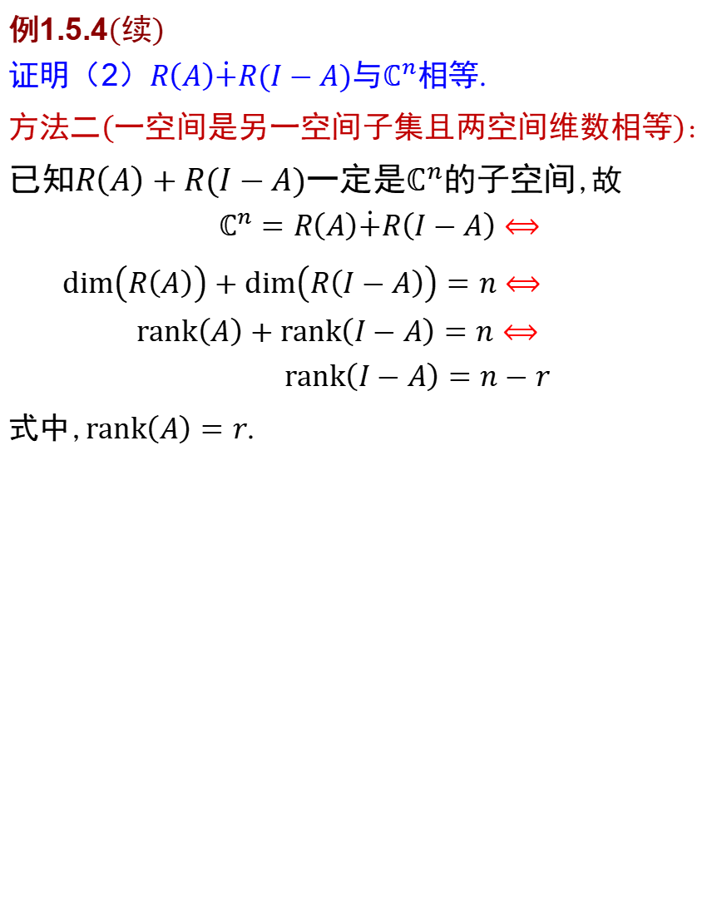
第一章 线性空间引论——直和与投影
例1.5.4$\left(续\right)$
证明（2）$R\left(A\right)\dot{+}R(I−A)$与$ℂ^{n}$相等.
方法二$\left(一空间是另一空间子集且两空间维数相等\right)$:
已知$R\left(A\right)+R(I−A)$一定是$ℂ^{n}$的子空间,故
$$ℂ^{n}=R\left(A\right)\dot{+}R\left(I−A\right)⟺$$
$dim\left(R\left(A\right)\right)+dim\left(R\left(I−A\right)\right)=n⟺$
$$rank\left(A\right)+rank\left(I−A\right)=n⟺$$
$$rank\left(I−A\right)=n−r$$
式中,$rank\left(A\right)=r$.

Slide 13
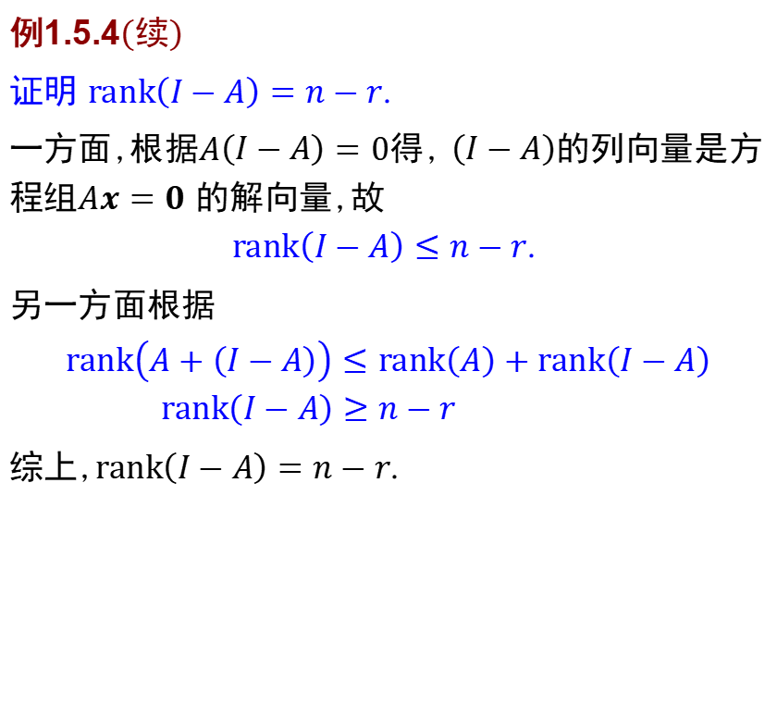
第一章 线性空间引论——直和与投影
例1.5.4$\left(续\right)$
证明 $rank\left(I−A\right)=n−r\text{.}$
一方面,根据$A\left(I−A\right)=0$得, $\left(I−A\right)$的列向量是方程组$Ax=0$ 的解向量,故
$$rank\left(I−A\right)≤n−r\text{.}$$
另一方面根据
$$rank\left(A+\left(I−A\right)\right)≤rank\left(A\right)+rank\left(I−A\right)$$
$$rank\left(I−A\right)≥n−r$$
综上,$rank\left(I−A\right)=n−r\text{.}$

Slide 14
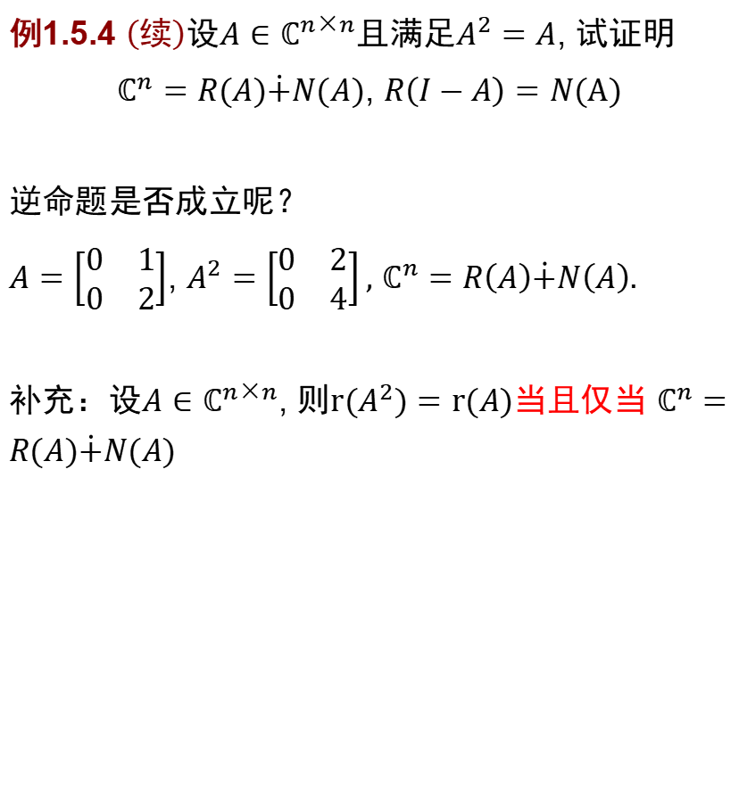
第一章 线性空间引论——直和与投影
例1.5.4 $\left(续\right)$设$A∈ℂ^{n×n}$且满足$A^{2}=A$, 试证明
$ℂ^{n}=R(A)\dot{+}N(A)$, $R\left(I−A\right)=N(A)$
$逆命题$是否成立呢？
$A=\left[\begin{matrix}0 & 1 \\ 0 & 2\end{matrix}\right]$, $A^{2}=\left[\begin{matrix}0 & 2 \\ 0 & 4\end{matrix}\right],$ $ℂ^{n}=R\left(A\right)\dot{+}N\left(A\right).$
补充：设$A∈ℂ^{n×n}$, 则${r(A}^{2})=r(A)$当且仅当 $ℂ^{n}=R(A)\dot{+}N(A)$

Slide 15
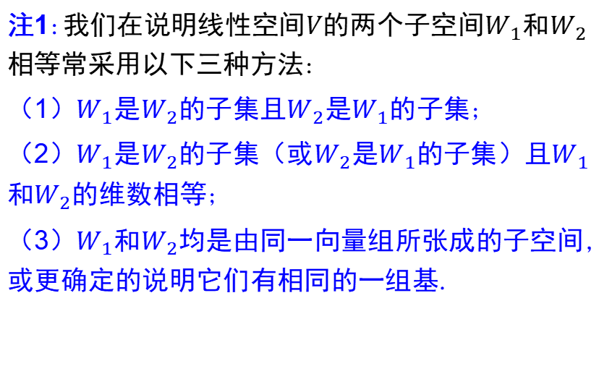
第一章 线性空间引论——内积空间
注1:我们在说明线性空间$V$的两个子空间$W_{1}$和$W_{2}$相等常采用以下三种方法:
（1）$W_{1}$是$W_{2}$的子集且$W_{2}$是$W_{1}$的子集;
（2）$W_{1}\text{是}W_{2}\text{的子集（或}W_{2}\text{是}W_{1}\text{的子集）且}W_{1}$
$$\text{和}W_{2}\text{的维数相等}\text{;}$$
（3）$W_{1}$和$W_{2}$均是由同一向量组所张成的子空间,或更确定的说明它们有相同的一组基$\text{.}$

Slide 16
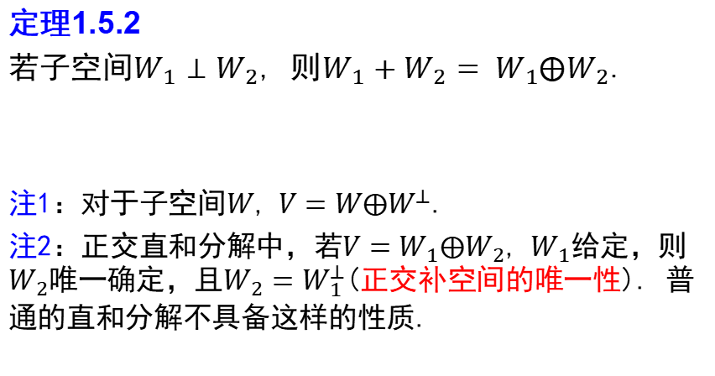
第一章 线性空间引论——直和与投影
定理1.5.2
若子空间$W_{1}⊥W_{2}$, 则$W_{1}+W_{2}=$ $W_{1}⨁W_{2}$.
注1：对于子空间$W$, $V=W⨁W^{⊥}$.
注2：正交直和分解中，若${V=W}_{1}⨁W_{2}$, $W_{1}$给定，则$W_{2}$唯一确定，且$W_{2}=W_{1}^{⊥}$(正交补空间的唯一性). 普通的直和分解不具备这样的性质.

Slide 17
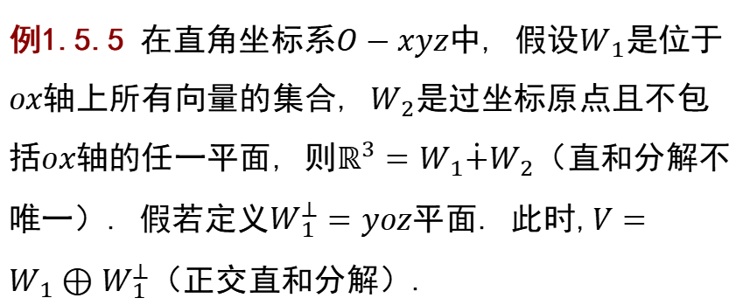
第一章 线性空间引论——直和与投影
例1.5.5 在直角坐标系$O−xyz$中, 假设$W_{1}$是位于$ox$轴上所有向量的集合, $W_{2}$是过坐标原点且不包括$ox$轴的任一平面, 则$ℝ^{3}=W_{1}\dot{+}W_{2}$（直和分解不唯一）. 假若定义$W_{1}^{⊥}=yoz$平面. 此时,$V=W_{1}⊕W_{1}^{⊥}$（正交直和分解）.

Slide 18
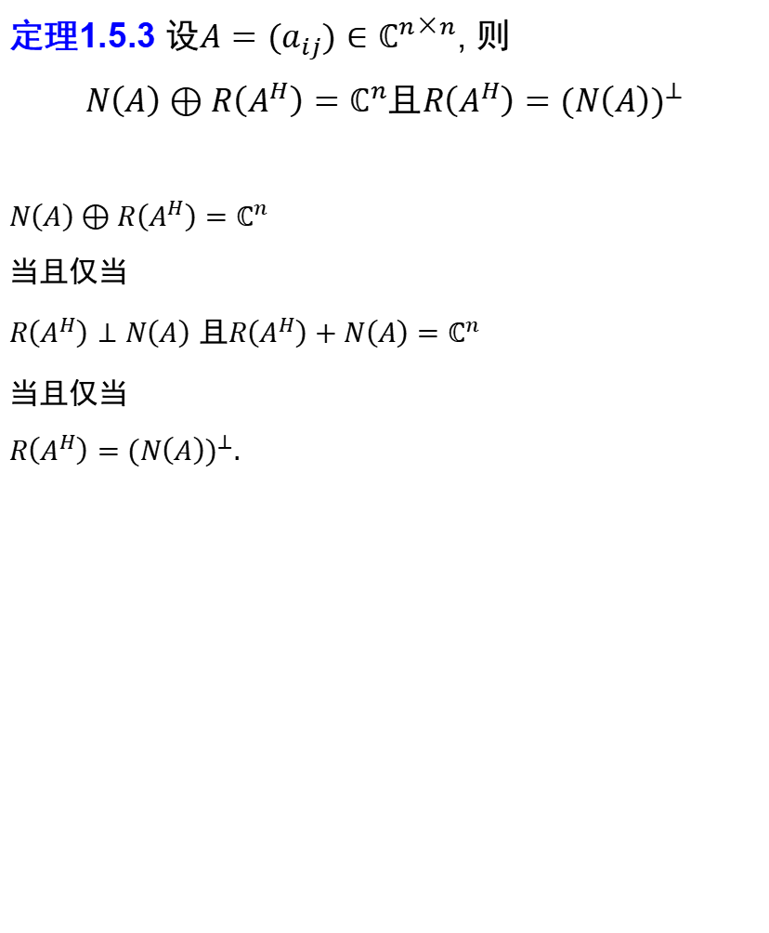
第一章 线性空间引论——直和与投影
定理1.5.3 设$A=(a_{ij})∈ℂ^{n×n}$, 则
$N\left(A\right)⊕R\left(A^{H}\right)=ℂ^{n}$且$R\left(A^{H}\right)={(N\left(A\right))}^{⊥}$
$$N\left(A\right)⊕R\left(A^{H}\right)=ℂ^{n}$$
当且仅当
$R\left(A^{H}\right)⊥N\left(A\right)$ 且$R\left(A^{H}\right)+N\left(A\right)=$ $ℂ^{n}$
当且仅当
$$R\left(A^{H}\right)={(N\left(A\right))}^{⊥}.$$

Slide 19

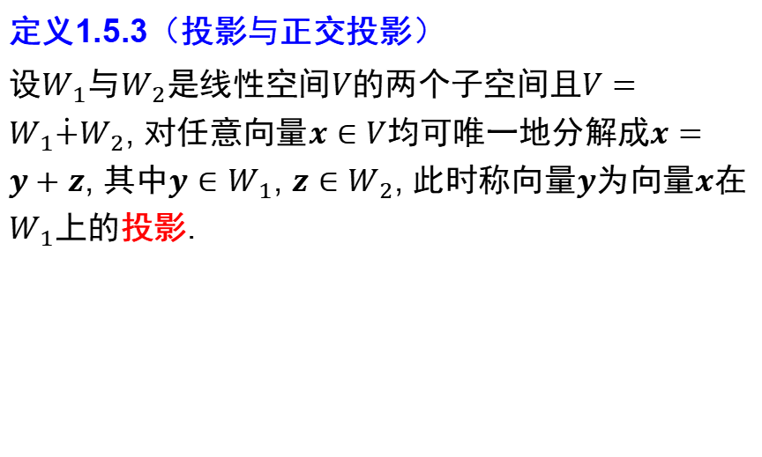


第一章 线性空间引论——直和与投影
定义1.5.3（投影与正交投影）
设$W_{1}$与$W_{2}$是线性空间$V$的两个子空间且$V=W_{1}\dot{+}W_{2}$, 对任意向量$x∈V$均可唯一地分解成$x=y+z$, 其中${y∈W}_{1}$, ${z∈W}_{2}$, 此时称向量$y$为向量$x$在$W_{1}$上的投影.
$$W_{1}$$
$$x$$
$$y$$
$$z$$
$$W_{2}$$

Slide 20


第一章 线性空间引论——直和与投影
定义1.5.3（投影与正交投影）
特别地, 若$V=W_{1}⊕W_{2}$, 则称向量$y$为向量$x$在$W_{1}$上的正交投影.
$$W_{1}$$
$$x$$
$$y$$
$$z$$
$$W_{2}$$

Slide 21
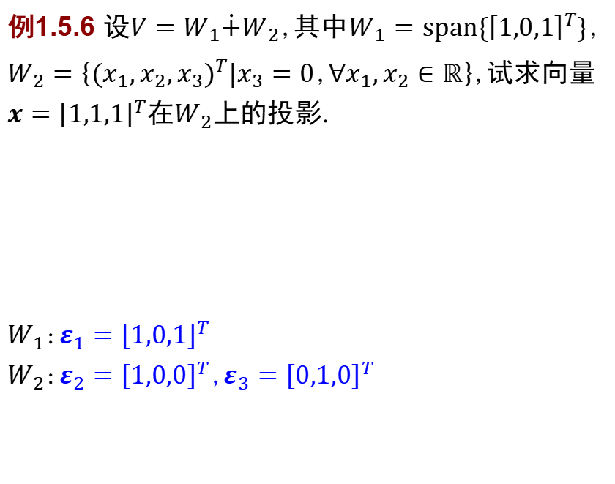
第一章 线性空间引论——直和与投影
例1.5.6 设$V=W_{1}\dot{+}W_{2}$,其中$W_{1}=span\{{\left[1,0,1\right]}^{T}\}\text{,}$
$W_{2}=\left\{(x_{1},x_{2},x_{3})^{T}|x_{3}=0\text{,}∀x_{1},x_{2}∈ℝ\right\}\text{,}$试求向量$x={\left[1,1,1\right]}^{T}$在$W_{2}$上的投影.
$W_{1}$:$ε_{1}={\left[1,0,1\right]}^{T}$
$W_{2}$:$ε_{2}={\left[1,0,0\right]}^{T}$,$ε_{3}={\left[0,1,0\right]}^{T}$
$$W_{1}$$
$$x$$
$$y$$
$$z$$
$$W_{2}$$
Notes:
我们之所以能利用直和的分解来定义向量投影的核心原因就在于直和分解时向量分解是唯一的.

Slide 22
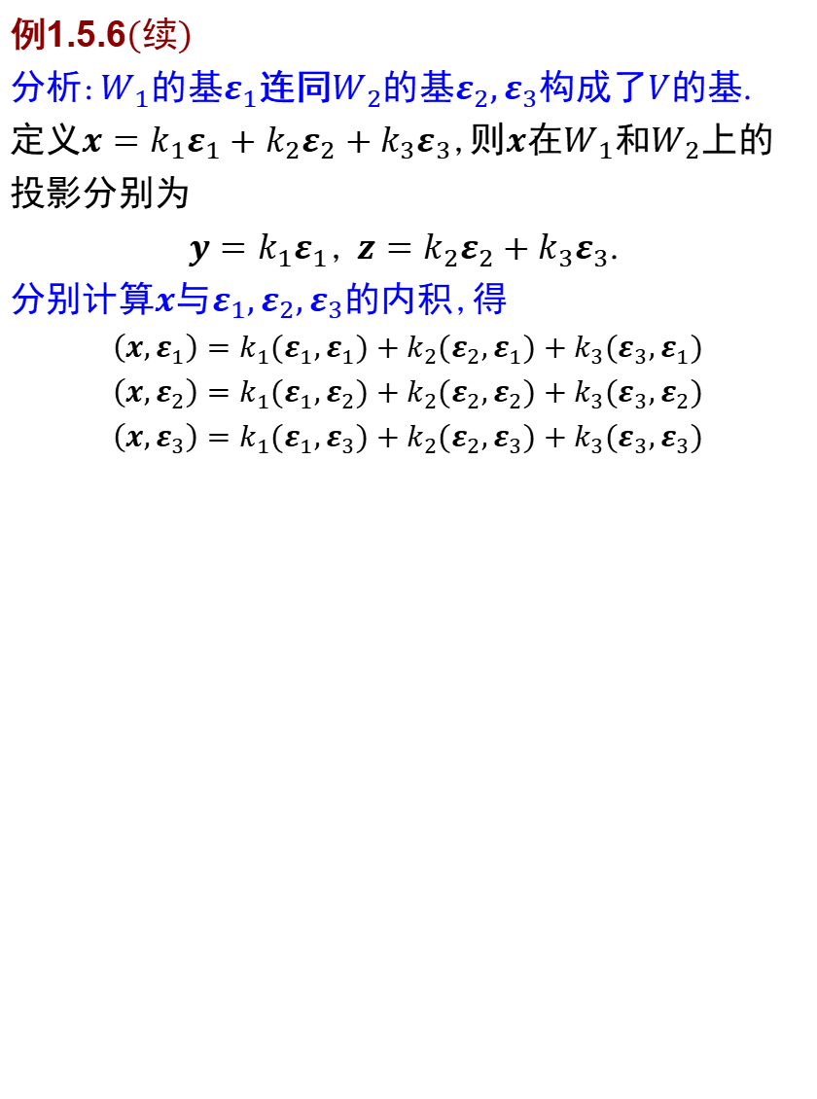
第一章 线性空间引论——直和与投影
例1.5.6$\left(续\right)$
分析:$W_{1}$的基$ε_{1}$连同$W_{2}$的基$ε_{2},ε_{3}$构成了$V$的基.
定义$x=k_{1}ε_{1}+k_{2}ε_{2}+k_{3}ε_{3}\text{,}$则$x$在$W_{1}$和$W_{2}$上的投影分别$为$
$y=k_{1}ε_{1}\text{,}$ $z=k_{2}ε_{2}+k_{3}ε_{3}$.
分别计算$x$与$ε_{1},ε_{2},ε_{3}$的内积$\text{,}$得
$$\left(x,ε_{1}\right)=k_{1}{(ε}_{1},ε_{1})+k_{2}{(ε}_{2},ε_{1})+k_{3}{(ε}_{3},ε_{1}\text{)}$$
$$\left(x,ε_{2}\right)=k_{1}{(ε}_{1},ε_{2})+k_{2}{(ε}_{2},ε_{2})+k_{3}{(ε}_{3},ε_{2}\text{)}$$
$$\left(x,ε_{3}\right)=k_{1}{(ε}_{1},ε_{3})+k_{2}{(ε}_{2},ε_{3})+k_{3}{(ε}_{3},ε_{3}\text{)}$$

Slide 23
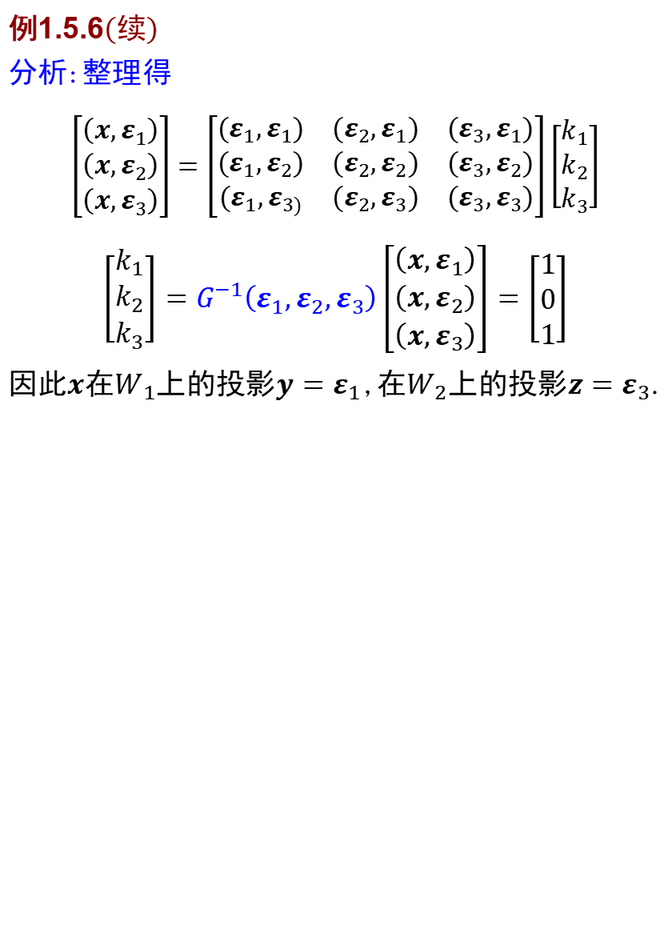
第一章 线性空间引论——直和与投影
例1.5.6$\left(续\right)$
分析:整理得
$$\left[\begin{matrix}\left(x,ε_{1}\right) \\ \left(x,ε_{2}\right) \\ \left(x,ε_{3}\right)\end{matrix}\right]=\left[\begin{matrix}{(ε}_{1},ε_{1}) & {(ε}_{2},ε_{1}) & {(ε}_{3},ε_{1}\text{)} \\ {(ε}_{1},ε_{2}) & {(ε}_{2},ε_{2}) & {(ε}_{3},ε_{2}) \\ {(ε}_{1},ε_{3)} & {(ε}_{2},ε_{3}) & {(ε}_{3},ε_{3})\end{matrix}\right]\left[\begin{matrix}k_{1} \\ k_{2} \\ k_{3}\end{matrix}\right]$$
$$\left[\begin{matrix}k_{1} \\ k_{2} \\ k_{3}\end{matrix}\right]=G^{−1}\left(ε_{1},ε_{2},ε_{3}\right)\left[\begin{matrix}\left(x,ε_{1}\right) \\ \left(x,ε_{2}\right) \\ \left(x,ε_{3}\right)\end{matrix}\right]=\left[\begin{matrix}1 \\ 0 \\ 1\end{matrix}\right]$$
因此$x$在$W_{1}$上的投影$y=ε_{1}\text{,}$在$W_{2}$上的投影$z=ε_{3}$.

Slide 24








第一章 线性空间引论——直和与投影
例1.5.7 给定线性子空间$W=span\left(x_{1},x_{2}\right)$, 其中,$x_{1}={\left[2,5,−1\right]}^{T}$,$x_{2}={\left[−2,1,1\right]}^{T}$.求$x={\left[1,2,3\right]}^{T}$在$W$和$W^{⊥}$的正交投影.
$$W^{⊥}$$
$$B$$
$$x$$
$$A$$
$$z$$
$$x_{1}$$
$$O$$
$$y$$
$$W$$
$$x_{2}$$

Slide 25
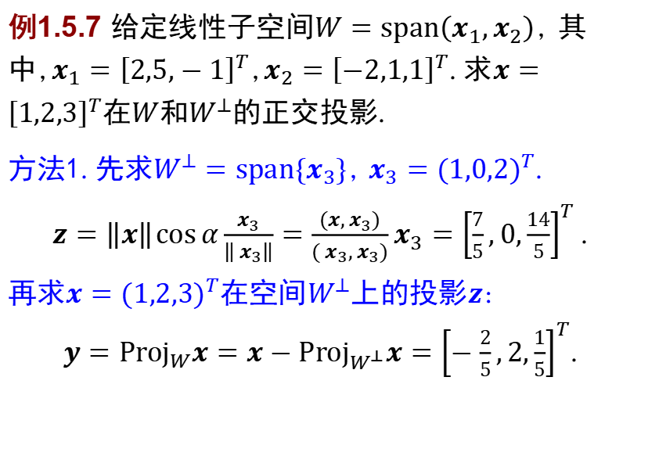
第一章 线性空间引论——直和与投影
例1.5.7 给定线性子空间$W=span\left(x_{1},x_{2}\right)$, 其中,$x_{1}={\left[2,5,−1\right]}^{T}$,$x_{2}={\left[−2,1,1\right]}^{T}$.求$x={\left[1,2,3\right]}^{T}$在$W$和$W^{⊥}$的正交投影.
方法1.先求$W^{⊥}=span\{x_{3}\}$,$x_{3}=(1,0,2)^{T}$.
$z=\left\|x\right\|\cos{α}\frac{x_{3}}{\left\|{ x}_{3}\right\|}=\frac{(x,{ x}_{3})}{({ x}_{3},{ x}_{3})}x_{3}={\left[\frac{7}{5},0,\frac{14}{5}\right]}^{T}$.
再求$x={(1,2,3)}^{T}$在空间$W^{⊥}$上的投影$z$:
$y={Proj}_{W}x=x−{Proj}_{W^{⊥}}x={\left[−\frac{2}{5},2,\frac{1}{5}\right]}^{T}$.

Slide 26






第一章 线性空间引论——直和与投影
例1.5.7$\left(续\right)$
方法2.直接求$x={(1,2,3)}^{T}$在空间$W$上的投影
$${Proj}_{W}x=\frac{(x,{ x}_{1})}{{\left\|{ x}_{1}\right\|}^{2}}x_{1}+\frac{(x,{ x}_{2})}{{\left\|{ x}_{2}\right\|}^{2}}x_{2}={\left[−\frac{2}{5},2,\frac{1}{5}\right]}^{T}\text{.}$$
$$W^{⊥}$$
$$A$$
$$z$$
$$x$$
$$D$$
$$x_{1}$$
$$o$$
$$y_{1}$$
$$B$$
$$y$$
$$y_{2}$$
$$W$$
$$C$$
$$x_{2}$$

Slide 27
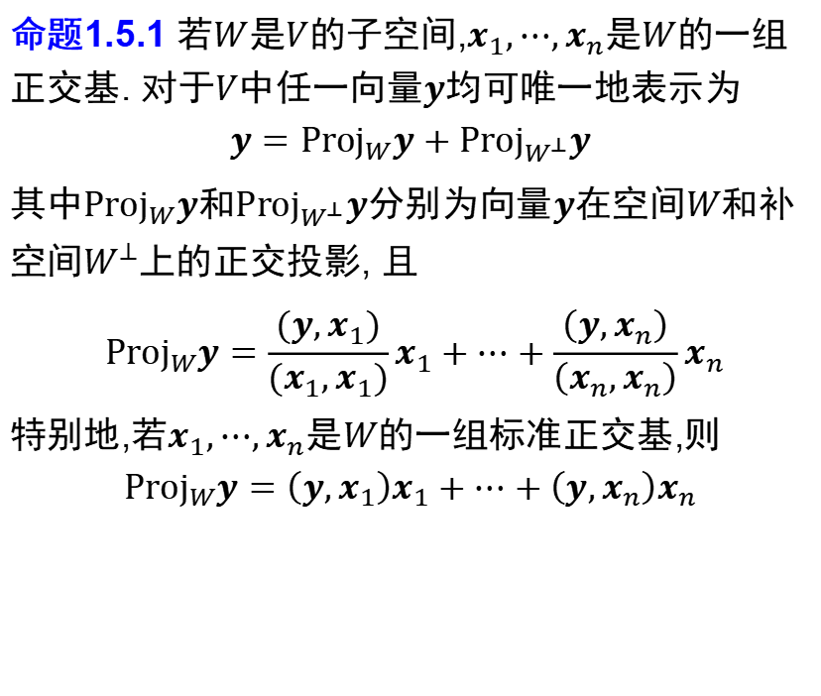
第一章 线性空间引论——直和与投影
命题1.5.1 若$W$是$V$的子空间,$x_{1},⋯,x_{n}$是$W$的一组正交基. 对于$V$中任一向量$y$均可唯一地表示为
$$y={Proj}_{W}y+{Proj}_{W^{⊥}}y$$
其中${Proj}_{W}y$和${Proj}_{W^{⊥}}y$分别为向量$y$在空间$W$和补空间$W^{⊥}$上的正交投影, 且
$${Proj}_{W}y=\frac{(y,x_{1})}{(x_{1},x_{1})}x_{1}+⋯+\frac{\left(y,x_{n}\right)}{\left(x_{n},x_{n}\right)}x_{n}$$
特别地,若$x_{1},⋯,x_{n}$是$W$的一组标准正交基,则
$${Proj}_{W}y=\left(y,x_{1}\right)x_{1}+⋯+\left(y,x_{n}\right)x_{n}$$

Slide 28



第一章 线性空间引论——直和与投影
定理1.5.4 有限维内积空间必存在标准正交基.
定义$y_{1}=$ $x_{1}$,$V_{1}=span\left(x_{1}\right)$.
$$x_{2}$$
$$x_{1}$$

Slide 29

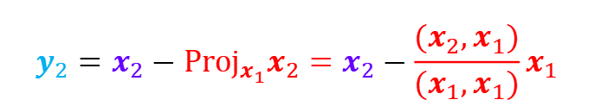


第一章 线性空间引论——直和与投影
定理1.5.4 内积空间必存在标准正交基.
$$y_{2}=x_{2}−{Proj}_{x_{1}}x_{2}=x_{2}−\frac{(x_{2},x_{1})}{(x_{1},x_{1})}x_{1}$$
$$y_{2}$$
$$x_{2}$$
$${Proj}_{x_{1}}x_{2}$$
$x_{1}$/$y_{1}$

Slide 30






第一章 线性空间引论——直和与投影
定理1.5.4 内积空间必存在标准正交基.
$$y_{2}$$
$$x_{2}$$
$$z_{2}$$
$$z_{1}$$
$${Proj}_{x_{1}}x_{2}$$
$$x_{1}$$

Slide 31




第一章 线性空间引论——直和与投影
定理1.5.4 内积空间必存在标准正交基.
$$A$$
$$y_{2}$$
$$x_{2}$$
$$x_{3}$$
$$O$$
$${Proj}_{x_{1}}x_{2}$$
$x_{1}$/$y_{1}$

Slide 32
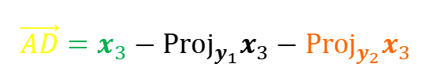


第一章 线性空间引论——直和与投影
定理1.5.4 内积空间必存在标准正交基.
$$A$$
$$y_{2}$$
$$x_{2}$$
$$x_{3}$$
$$D$$
$${Proj}_{y_{2}}x_{3}$$
$$B$$
$$O$$
$${Proj}_{y_{1}}x_{3}$$
$$C$$
$${Proj}_{x_{1}}x_{2}$$
$x_{1}$/$y_{1}$
$$\vec{AD}=x_{3}−{Proj}_{y_{1}}x_{3}−{Proj}_{y_{2}}x_{3}$$

Slide 33
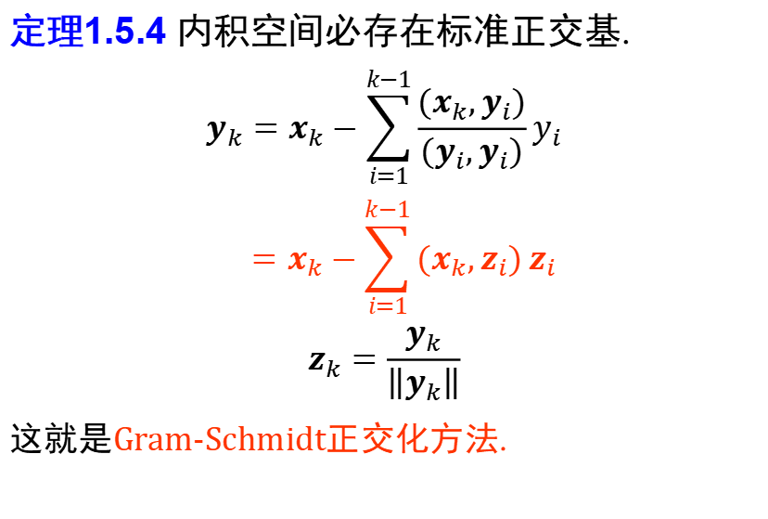
第一章 线性空间引论——直和与投影
定理1.5.4 内积空间必存在标准正交基.
$$y_{k}=x_{k}−\sum_{i=1}^{k−1}{\frac{(x_{k},y_{i})}{(y_{i},y_{i})}}y_{i}$$
$$=x_{k}−\sum_{i=1}^{k−1}{(x_{k},z_{i})}z_{i}$$
$$z_{k}=\frac{y_{k}}{\left\|y_{k}\right\|}$$
这就是Gram-Schmidt正交化方法.

Slide 34
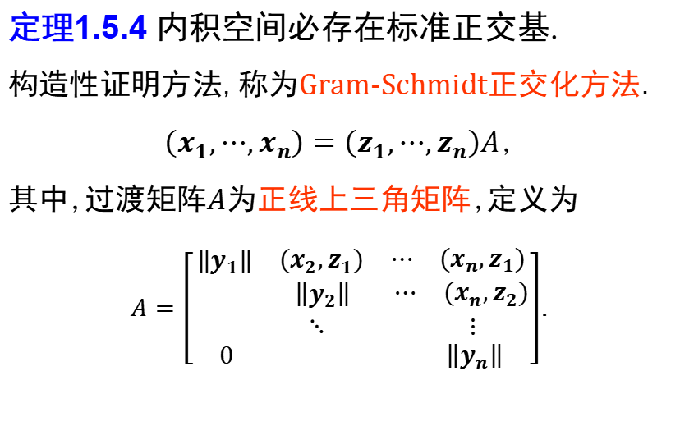
第一章 线性空间引论——直和与投影
定理1.5.4 内积空间必存在标准正交基.
构造性证明方法,称为Gram-Schmidt正交化方法.
$\left(x_{1},⋯,x_{n}\right)=\left(z_{1},⋯,z_{n}\right)A$,
其中,过渡矩阵$A$为正线上三角矩阵,定义为
$A=\left[\begin{aligned}\begin{matrix}\left\|y_{1}\right\| & \begin{matrix}(x_{2},z_{1}) & \begin{matrix}⋯ & (x_{n},z_{1})\end{matrix}\end{matrix}\end{matrix} \\ \begin{matrix} & \begin{matrix} \left\|y_{2}\right\| & \begin{matrix}⋯ & (x_{n},z_{2})\end{matrix}\end{matrix}\end{matrix} \\ \begin{matrix} & \begin{matrix} & \begin{matrix}⋱ & ⋮\end{matrix}\end{matrix}\end{matrix} \\ \begin{matrix}0 & \begin{matrix} & \begin{matrix} & \left\|y_{n}\right\|\end{matrix}\end{matrix}\end{matrix}\end{aligned}\right]$.

Slide 35
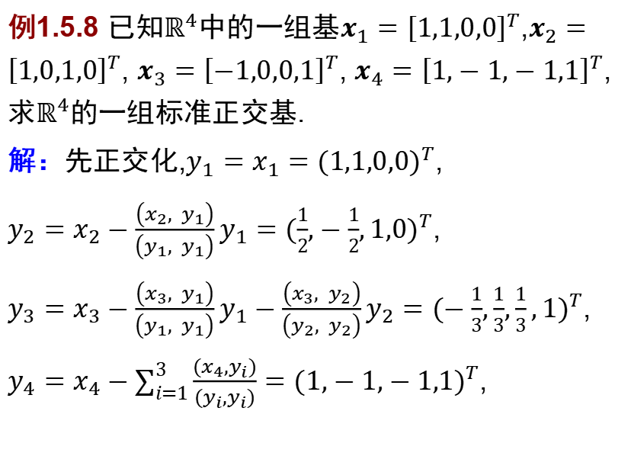
第一章 线性空间引论——直和与投影
例1.5.8 已知$ℝ^{4}$中的一组基$x_{1}={\left[1,1,0,0\right]}^{T}$,$x_{2}={\left[1,0,1,0\right]}^{T}$, $x_{3}={\left[−1,0,0,1\right]}^{T}$, $x_{4}={\left[1,−1,−1,1\right]}^{T}$,求$ℝ^{4}$的一组标准正交基.
解：先正交化,${y_{1}=x}_{1}={(1,1,0,0)}^{T}$,
${y_{2}=x}_{2}−\frac{\left(x_{2}, y_{1}\right)}{\left(y_{1}, y_{1}\right)}y_{1}={(\frac{1}{2},−\frac{1}{2},1,0)}^{T}$,
${y_{3}=x}_{3}−\frac{\left(x_{3}, y_{1}\right)}{\left(y_{1}, y_{1}\right)}y_{1}−\frac{\left(x_{3}, y_{2}\right)}{\left(y_{2}, y_{2}\right)}y_{2}={(−\frac{1}{3},\frac{1}{3},\frac{1}{3},1)}^{T}$,
${y_{4}=x}_{4}−\sum_{i=1}^{3}{\frac{(x_{4},y_{i})}{(y_{i},y_{i})}}={(1,−1,−1,1)}^{T}$,

Slide 36
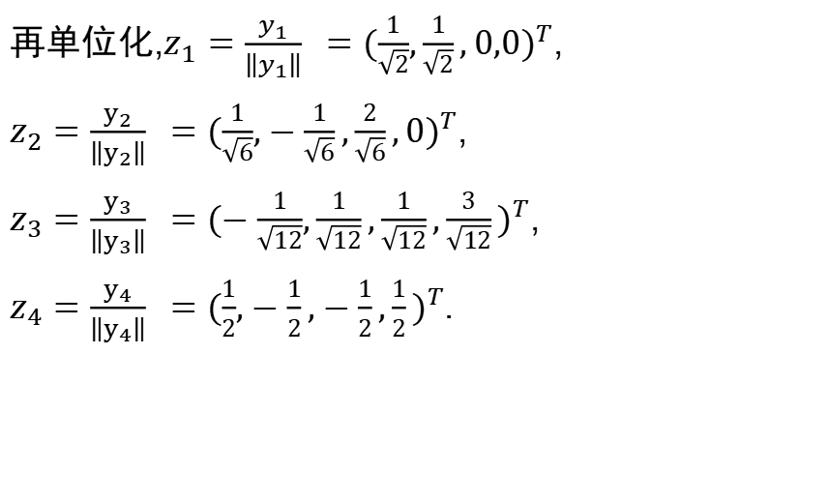
第一章 线性空间引论——直和与投影
再单位化,$z_{1}=\frac{y_{1}}{\left\|y_{1}\right\|} ={(\frac{1}{\sqrt{2}},\frac{1}{\sqrt{2}},0,0)}^{T}$,
$z_{2}=\frac{y_{2}}{\left\|y_{2}\right\|} ={(\frac{1}{\sqrt{6}},−\frac{1}{\sqrt{6}},\frac{2}{\sqrt{6}},0)}^{T}$,
$z_{3}=\frac{y_{3}}{\left\|y_{3}\right\|} ={(−\frac{1}{\sqrt{12}},\frac{1}{\sqrt{12}},\frac{1}{\sqrt{12}},\frac{3}{\sqrt{12}})}^{T}$,
$z_{4}=\frac{y_{4}}{\left\|y_{4}\right\|} ={(\frac{1}{2},−\frac{1}{2},−\frac{1}{2},\frac{1}{2})}^{T}$.

Slide 37
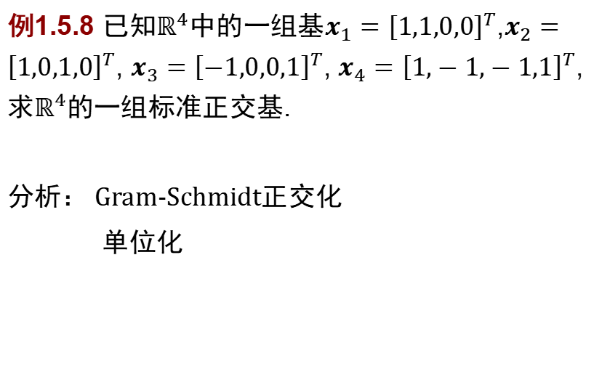
第一章 线性空间引论——直和与投影
例1.5.8 已知$ℝ^{4}$中的一组基$x_{1}={\left[1,1,0,0\right]}^{T}$,$x_{2}={\left[1,0,1,0\right]}^{T}$, $x_{3}={\left[−1,0,0,1\right]}^{T}$, $x_{4}={\left[1,−1,−1,1\right]}^{T}$,求$ℝ^{4}$的一组标准正交基.
分析： Gram-Schmidt正交化
单位化

